Slide 1
Camp2Code – Projektphase 1
Projektteam 2
“Let’s start the race”

Slide 2
Ziel des Projekts
Ein Fahrzeug soll auf Basis von Sensoren (Ultraschall, Infrarot) selbstständig fahren können.
Das Fahrzeug soll verschiedene Fahrmodi ausführen können: geradeaus fahren, Linien folgen, Kurven fahren usw.
Messdaten und Sensorwerte sollen protokolliert werden, um das Fahrverhalten zu analysieren und zu verbessern.
Über verschiedene Entwicklungsstufen sollen die aufgezeichneten Daten mit Hilfe einer in Plotly Dash entwickelten App visualisiert werden.

Slide 3
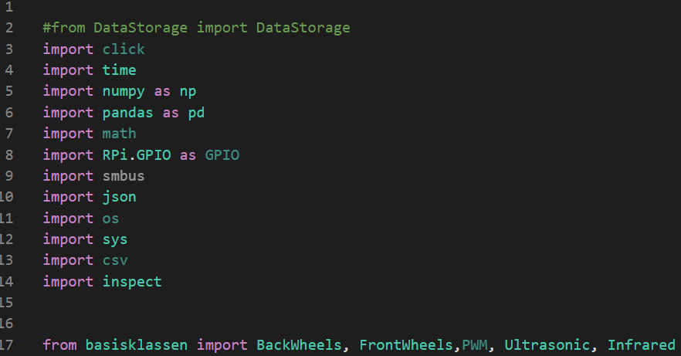
Struktur des Programms
Module / Bibliotheken
  time, json, os, sys, csv, pandas, numpy → Datenverarbeitung, Logging
  RPi.GPIO, smbus → Hardwaresteuerung (Raspberry Pi)
  basisklassen → Fahrzeug-Komponenten: BackWheels, FrontWheels, Ultrasonic, Infrared

Slide 4
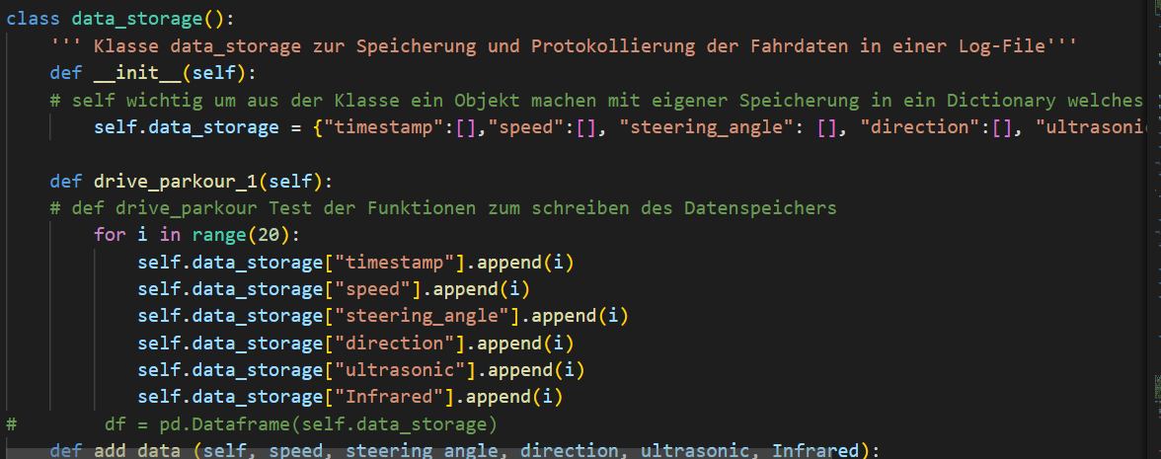
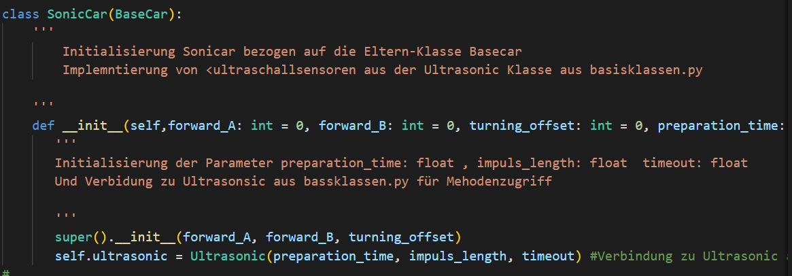
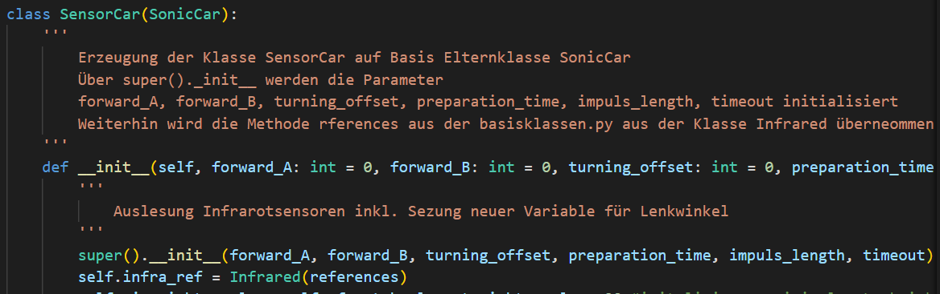
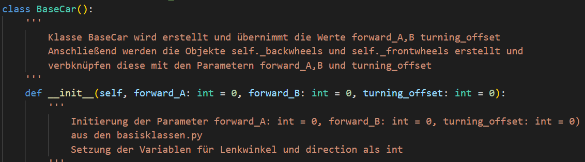
Struktur des Programms
Klassen
  data_storage → Speichert Messdaten in einem Dictionary und schreibt sie in CSV
  BaseCar → Grundklasse für Fahrzeug: Steuerung der Räder, Geschwindigkeit, Lenkwinkel, Richtung
  SonicCar → Erweiterung von BaseCar um Ultraschallsensoren
  SensorCar → Erweiterung von SonicCar um Infrarotsensoren, digitale/analoge Linienerkennung

Slide 5
Struktur des Programms
Funktionen
  drive(), stop() → Geschwindigkeit und Lenkwinkel setzen bzw. Fahrzeug stoppen
  x.drive(30, x._frontwheels._straight_angle)
  car_distance() / tc_dist() → Ultraschall-Distanzmessung
  x.car_distance() # Ausgabe mehrerer Messwerte auf der Konsole
  d = x.tc_dist() # Aktuelle Distanz als Integer
  if d < 10: # Hindernis erkannt
  x.stop() # Auto anhalten
  analog() / digital() → IR-Sensorwerte abrufen
  _index = x.analog() # Gibt den Index des minimalen IR-Werts zurück
  f _index == 0:
  x.drive(30, x._frontwheels._min_angle) # Lenkt das Auto entsprechend nach links
  elif _index == 4:
  x.drive(30, x._frontwheels._max_angle) # Lenkt das Auto entsprechend nach rechts
  run_mode(fmod, x) → Auswahl und Ausführung der verschiedenen Fahrmodi
  if fmod == 3:
  x.drive(45, x._frontwheels._straight_angle)
  while True:
  d = x.tc_dist()
  if d < 10:
  break
  x.stop()

Slide 6
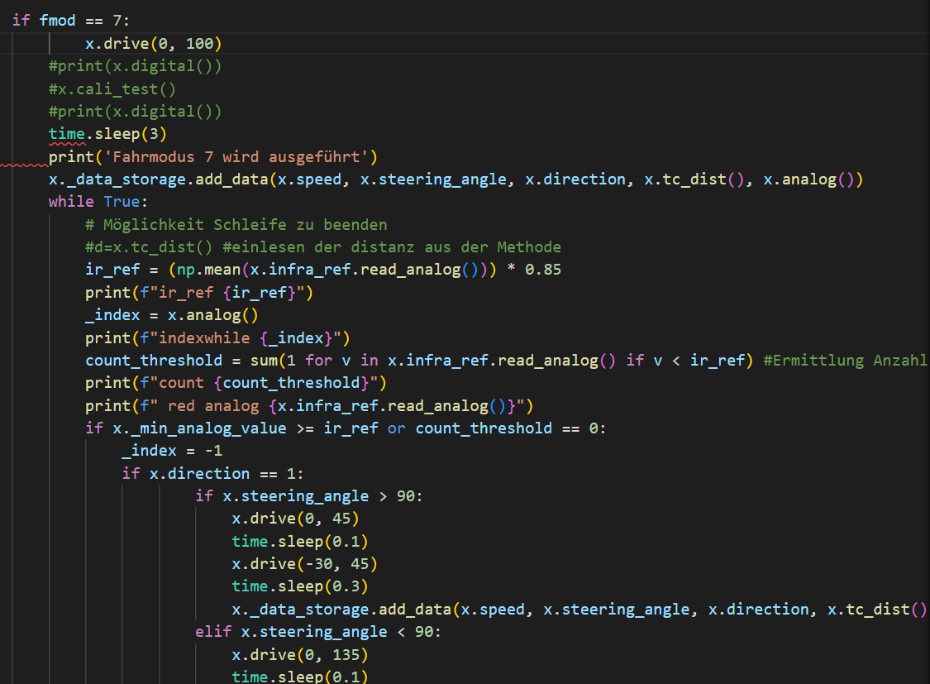
Herausforderung im Fahrmodus 6 😩
Problem:
Hart kodierter IR-Referenzwert (Bsp.: ir_ref = 50) → Linienverfolgung unzuverlässig Sensorwerte schwanken je nach Lichtverhältnissen → Fahrzeug verliert die Linie
Lösung:
Dynamische Berechnung des Referenzwerts in der Schleife:
ir_ref = (np.mean(x.infra_ref.read_analog())) * 0.85
Mittelwert der IR-Sensoren passt sich der aktuellen
Umgebung an
Faktor 0.85 sorgt für zuverlässige Linienerkennung
Ergebnis:
Fahrmodus 6 reagiert adaptiv → stabile Linienverfolgung

Slide 7
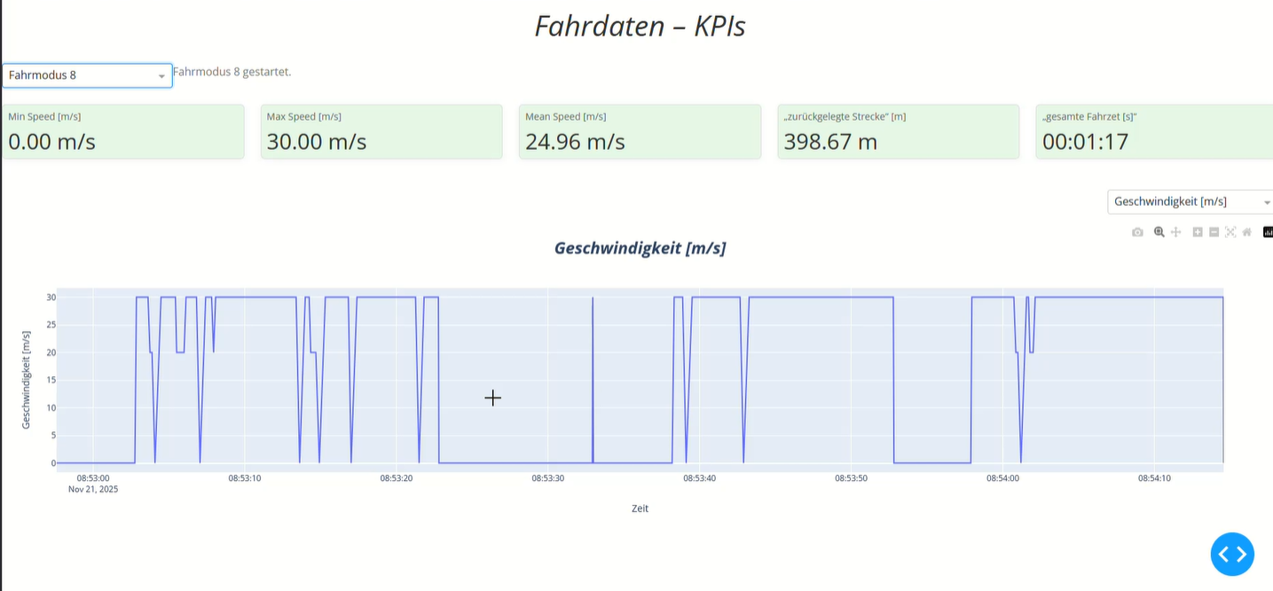
Dash - App

Slide 8
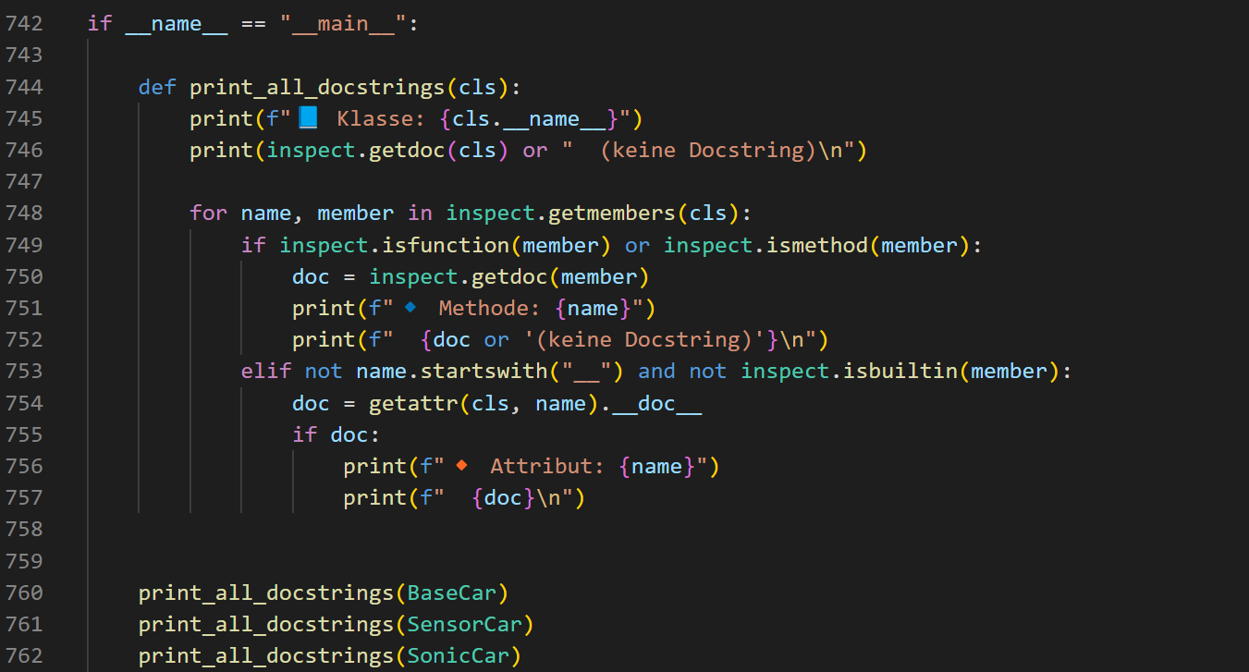
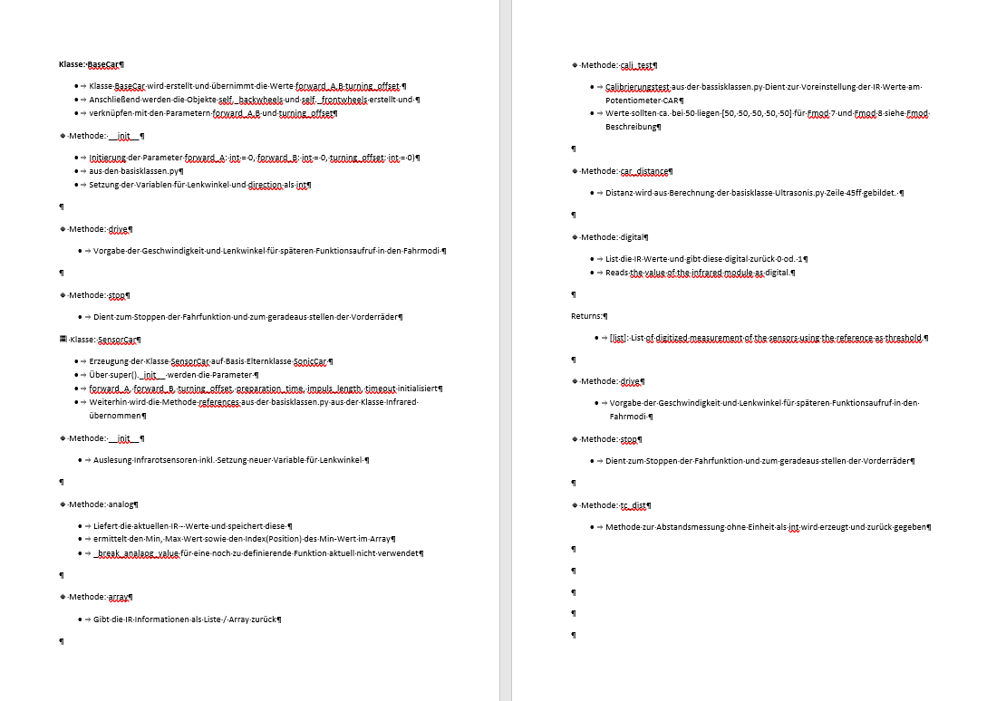
Dokumentation

Slide 9
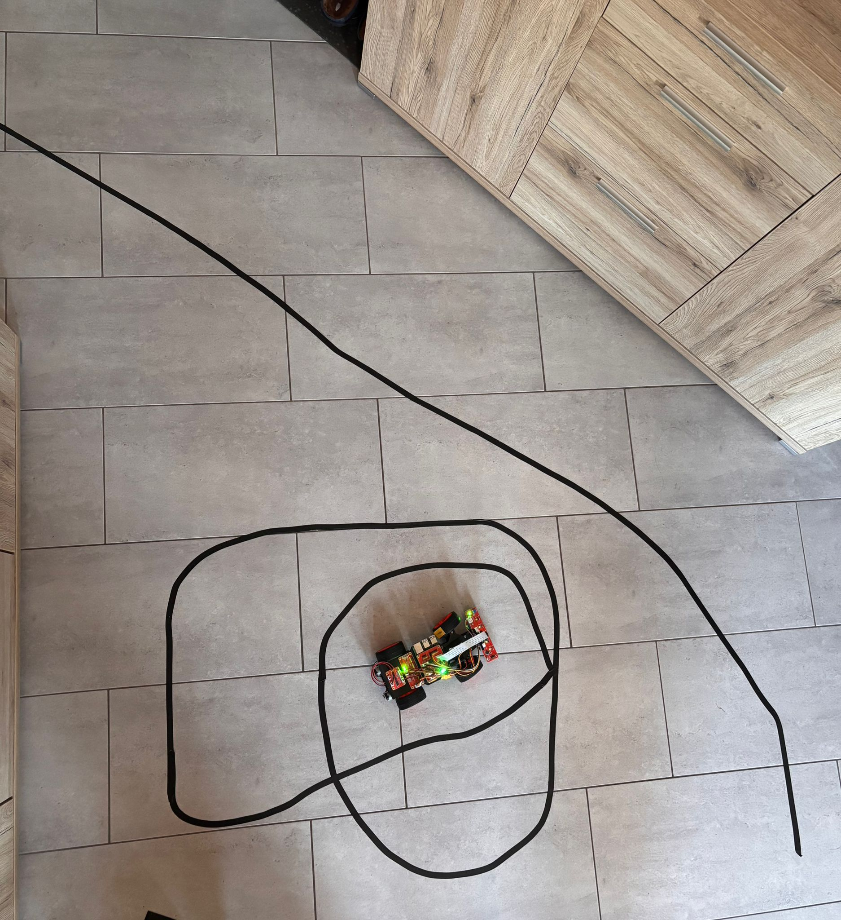
Der Monaco-Parcours der autonomen Fahrzeuge

Slide 10
Live Demo
🔥🏎️💨

Slide 11
Vielen Dank
Fragen???

